Slide 1
TRƯỜNG TIỂU HỌC PHÚC LỢI
TIẾNG VIỆT 1

Slide 2
Tiếng Việt
tăng cường

Slide 3



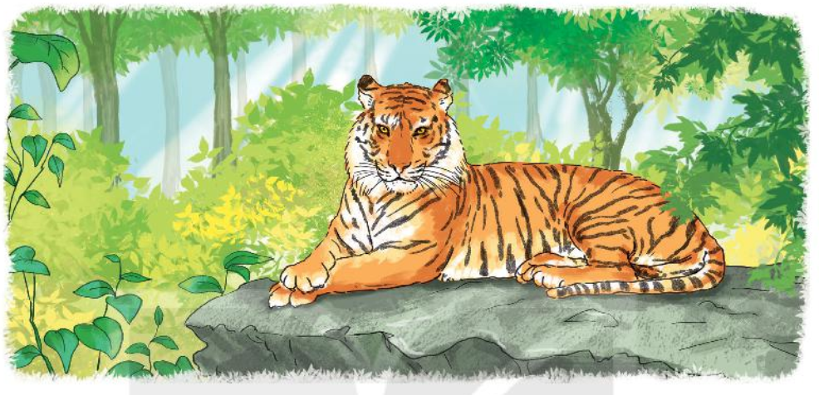

Slide 4
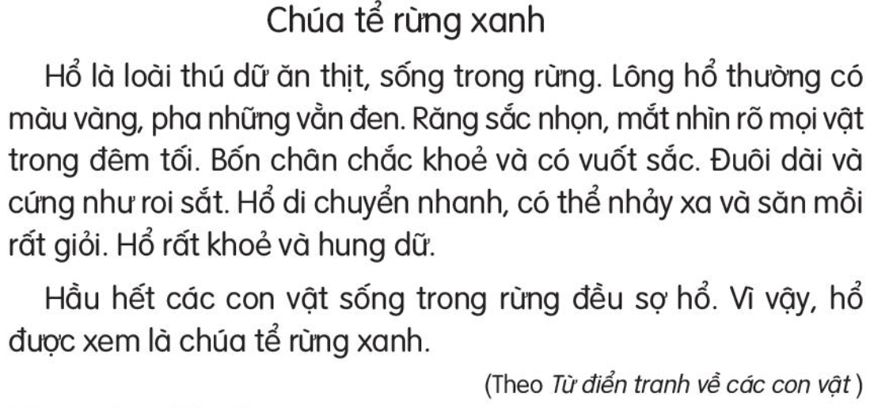

Slide 5

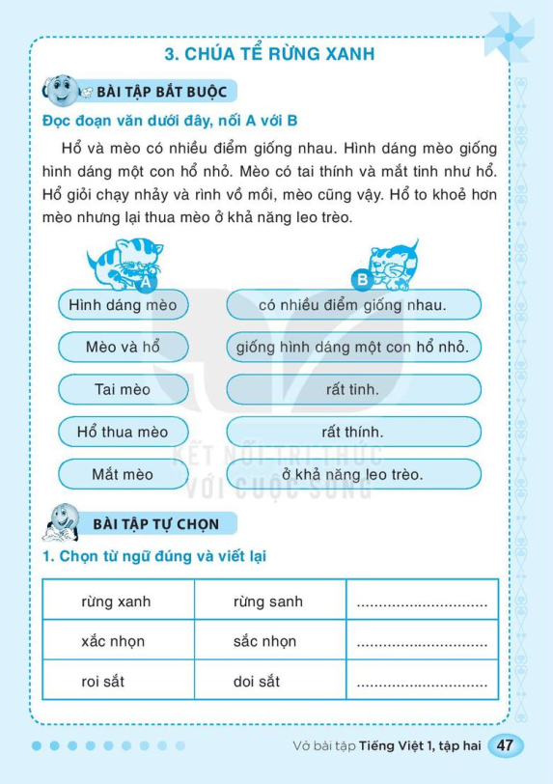
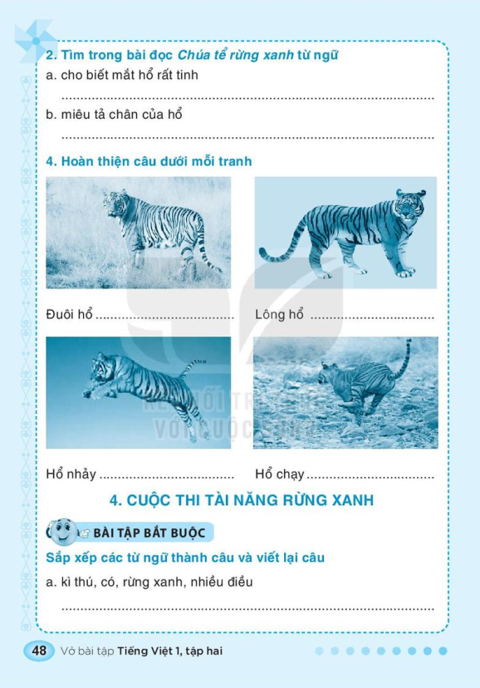

Slide 6
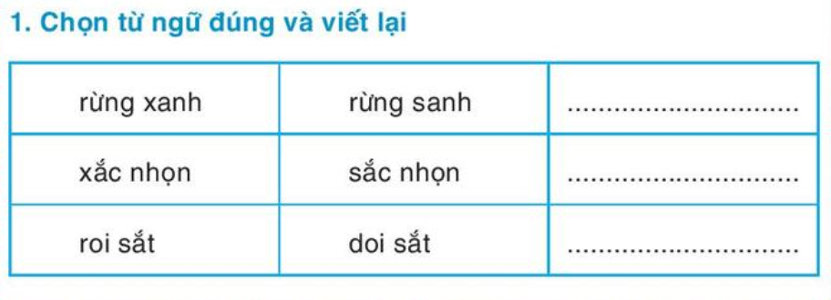
rừng xanh
sắc nhọn
roi sắt

Slide 7
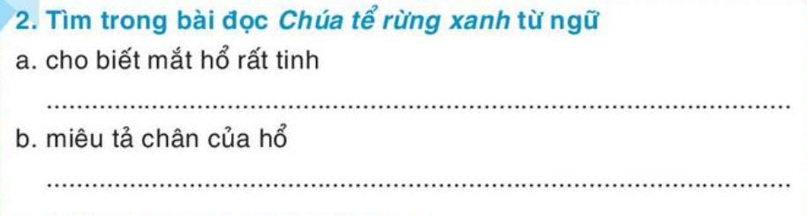
nhìn rõ
chắc khỏe

Slide 8
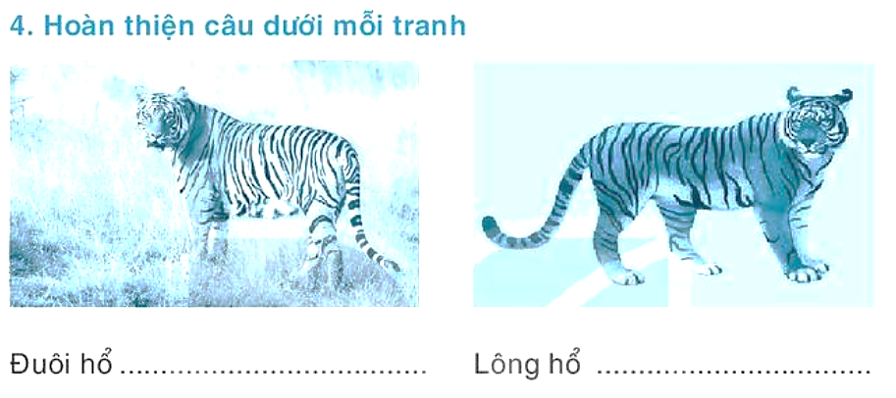
dài và cứng như roi sắt
có màu vàng pha vằn đen

Slide 9

xa và săn mồi giỏi
rất nhanh.

Slide 10
HOẠT ĐỘNG TIẾP NỐI

